Slide 1


Онлайн-образование

Slide 2
Меня хорошо видно && слышно?
Ставьте , если все хорошо
Напишите в чат, если есть проблемы
+

Slide 3

Защита проекта
Тема: Анализ сезонных факторов, влияющих на рынок аренды велосипедов
Андрей
Data Engineer
https://github.com/achicha/otus-de-2020-02/tree/master/final_project

Slide 4

План защиты
Цели проекта
Что планировалось
Используемые технологии
Что получилось
Схемы/архитектура
Выводы

Slide 5
Цели проекта
1
Понять, существует ли сезонность в прокате
2
Использовать облачные технологии
3

Slide 6

Что планировалось
1
Создать ETL pipeline для обработки данных
2
Выделение фигурой/маркером инфы
Попробовать новый (для меня) BI tool
3
Уложиться в 4*2 часа :)
4
Одна мысль на слайде
без картинок
Использование цифр для опроса
0-9
5

Slide 7
Используемые технологии
1
Google Cloud
2
Выделение фигурой/маркером инфы
Composer (managed Airflow)
3
BigQuery
4
Одна мысль на слайде
без картинок
Использование цифр для опроса
0-9
Data Studio (BI)
5
Python

Slide 8
Что получилось
Скрины основных экранов приложения и действий
или
Демонстрация приложения и исходных кодов
или
Ссылка на репозиторий с исходными кодами или просто удачные кусочки

Slide 9
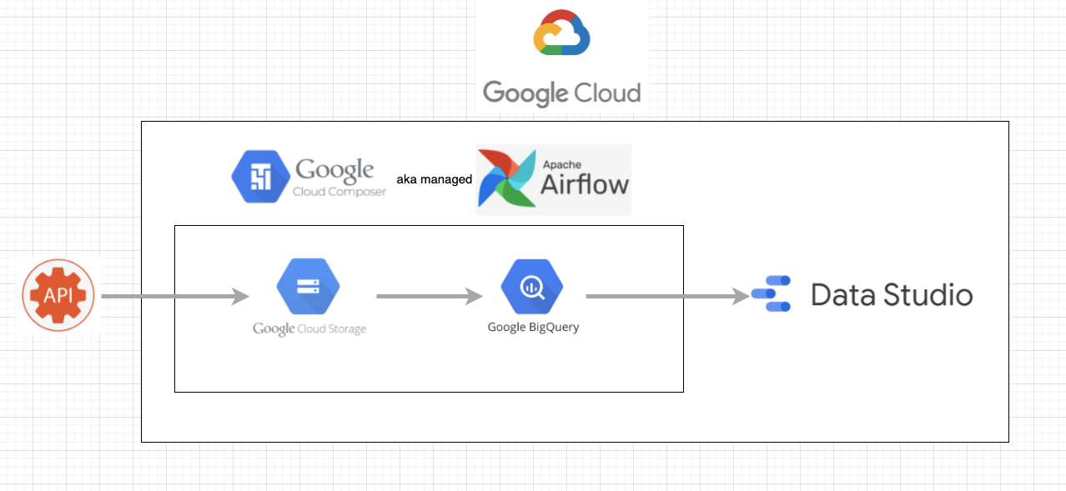
Схемы (архитектура, БД)

Slide 10

Вывод и планы по развитию
Запланируйте пару минут на рефлексию в конце защиты проекта и расскажите о планах по развитию

Slide 11
Спасибо за внимание!
Андрей
Data Engineer
https://github.com/achicha
https://www.linkedin.com/in/aevstafyev/

